Slide 1


La résistance aux antibiotiques
RÉPUBLIQUE ALGÉRIENNE DÉMOCRATIQUE ET POPULAIRE
MINISTÈRE DE L’ENSEIGNEMENT SUPÉRIEUR ET DE LA RECHERCHE SCIENTIFIQUE
UNIVERSITÉ CONSTANTINE 3 – SALAH BOUBNIDER
DEPARTEMENT DE MEDECINE
Dr Kaoueche Omar – Maitre assistant en microbiologie médicale
Date de présentation: 02/06/2025

Slide 2
Objectifs pédagogiques
Ce cours vous permettra de :
Définir la résistance aux antibiotiques.
Connaitre les différents types de résistances.
Comprendre les différents mécanismes de résistance.
Connaitre les différents supports génétiques de résistance.

Slide 3
Plan
Introduction
Définitions
Les différents mécanismes de résistance
Support génétique de la résistance
Conclusion

Slide 4
Introduction
1
1

Slide 5
Introduction:
La résistance bactérienne aux antibiotiques est un enjeu majeur de santé publique lié à des échecs thérapeutiques et causant 700 000 morts chaque année à travers le monde.
Pour exercer son action, un antibiotique doit atteindre et se lier à sa cible afin d’inhiber la multiplication bactérienne appelée « bactériostase » ou d’induire la destruction bactérienne appelée « bactéricidie ».
Pour contrecarrer ces effets antibactériens, les bactéries adoptent des mécanismes de résistance variés et adaptés à chaque famille d’antibiotiques.
Ces mécanismes peuvent être regroupés en quatre catégories principales : l’inactivation enzymatique, la modification de la cible, l’efflux actif et l’imperméabilité.
2

Slide 6
Définition
2
3

Slide 7
Définition
La résistance naturelle : Les bactéries peuvent être résistantes aux antibiotiques de façon naturelle, c’est-à-dire sans modification de leurs génomes.
Toutes les souches d’une même espèce partagent alors cette résistance.
Par exemple, les mycoplasmes sont des organismes dépourvus de paroi et donc naturellement résistants aux antibiotiques qui la ciblent comme les b-lactamines ou les glycopeptides.
La résistance acquise: correspond à une modification du génome bactérien survenant au sein d’une souche bactérienne et qui entraîne une protection face à un antibiotique.
La modification du génome survient par mutation chromosomique ou par l’acquisition de gènes portés par des éléments génétiques mobiles.
4

Slide 8
Les différents mécanismes de résistance
3
5

Slide 9
Les différents mécanismes de résistance
Inactivation enzymatique de l’antibiotique:
Pour échapper à l’action des antibiotiques, un des moyens les plus fréquents et les plus efficaces pour les bactéries consiste à le détruire par hydrolyse ou à le modifier.
Inactivation enzymatique par hydrolyse de l’antibiotique:
Certains antibiotiques possèdent des fonctions chimiques fragiles vis-à-vis des hydrolases, Parmi les hydrolases, on retrouve:
Les β-lactamases qui sont d’une importance majeure, car elles sont la première cause de résistance aux β-lactamines chez les bacilles à Gram négatif.
Ces enzymes ont été décrites au début des années 1940, chez des bactéries pathogènes comme Staphylococcus aureus et Escherichia coli, ce qui souligne leur importance médicale.
6

Slide 10
Les différents mécanismes de résistance
plus de 7000 β-lactamases acquises ont été décrites à ce jour . Cette diversité est corrélée à des profils hydrolytiques différents qui conditionnent le phénotype de résistance aux antibiotiques.
Les β-lactamases ciblent le noyau β-lactame, clé pour l’activité des β-lactamines, L’ouverture de ce cycle induit l’inactivation de la molécule.
les époxydases (comme FosB, FosC et FosX) inactivent la fosfomycine par ouverture de son cycle époxyde.
6

Slide 11
Les différents mécanismes de résistance
Inactivation enzymatique par addition d’un groupement chimique:
La deuxième stratégie adoptée pour inactiver un antibiotique est d’y adjoindre un groupement chimique.
L’antibiotique modifié devient ainsi incapable de reconnaître sa cible et d’exercer son action.
Ces enzymes modificatrices ciblent des antibiotiques à action intracellulaire. Ces protéines sont nommées en fonction du groupement qu’elles apportent, parmi lesquelles on retrouve les acétyl-, les phospho-, les nucléotidyl-, les thiol-, les ribosyl- et les glycosyltransférases.
6

Slide 12
Les différents mécanismes de résistance
Inactivation enzymatique par addition d’un groupement chimique:- suite-
La résistance aux aminosides est largement médiée par ce type d’enzymes.
La modification structurelle des aminosides empêche leur fixation à la sous-unité ribosomale 30S. Il existe trois types d’enzymes : les O-phosphotransférases (APH), les Onucléotidyltransférases (ANT) et les N-acétyltransférases (AAC). Chacune de ces enzymes cible des éléments chimiques différents. Une enzyme peut modifier un aminoside à un site précis qui peut être absent sur un autre aminoside qui va conserver son activité.
6

Slide 13
Les différents mécanismes de résistance
2. Modification de la cible:
L’effet d’un antibiotique est conditionné par sa capacité à se lier à sa cible. Lorsque celle-ci est modifiée, l’antibiotique devient incapable de s’y fixer par diminution d’affinité.
La mutation des gènes chromosomiques qui codent pour les cibles des antibiotiques est un mécanisme fréquent qui concerne diverses classes d’antibiotiques (pénicillines, quinolones, macrolides, oxazolidinones).
Exp : La résistance aux quinolones survient principalement par mutations des gènes gyrA, gyrB, parC et parE qui codent pour les sous-unités des topo-isomérases, cibles des quinolones.
6

Slide 14
Les différents mécanismes de résistance
2. Modification de la cible - suite- :
Un enzyme peut entraîner une modification conformationnelle de la cible par adjonction d’un groupement chimique. La cible modifiée devient alors insensible à l’antibiotique qui ne peut s’y fixer et exercer son action. La résistance aux macrolides survient souvent par ce mécanisme où des méthyltransférases catalysent l’adjonction d’un radical méthyl sur l’ARN ribosomal 23S.
6

Slide 15
Les différents mécanismes de résistance
2. Modification de la cible - suite- :
L’acquisition d’un gène de résistance peut conduire au remplacement de la cible d’un antibiotique. La protéine encodée par le gène de résistance est insensible à l’antibiotique, mais tout aussi fonctionnelle au niveau physiologique. Un des exemples bien établis est la résistance à la méticilline chez S. aureus. Comme chez les autres bactéries, les β-lactamines (dont la méticilline) ciblent les PLP de S. aureus et altèrent la synthèse du peptidoglycane. Les staphylocoques peuvent acquérir des PLP exogènes de moindre affinité pour la méticilline dont la principale est la PLP2a codée par le gène mecA.
6

Slide 16
Les différents mécanismes de résistance
3. Efflux actif
Un des mécanismes de résistance aux antibiotiques consiste à expulser la molécule dans le milieu extérieur pour diminuer sa concentration intracellulaire. Les protéines capables d’extruder les antibiotiques sont appelées « pompes d’efflux ».
Exp : le système MexAB-OprM de Pseudomonas aeruginosa qui confère une résistance croisée aux β-lactamines (à l’exception de l’imipénème), aux aminosides, au chloramphénicol, aux tétracyclines et aux fluoroquinolones.
6

Slide 17
Les différents mécanismes de résistance
4. Imperméabilité
Souvent associée à l’efflux actif, l’imperméabilité induit une diminution de la concentration intracellulaire de l’antibiotique.
De nombreux antibiotiques traversent la membrane externe des bacilles à Gram négatif par diffusion passive en traversant des porines.
Les modifications qualitatives et/ou quantitatives de ces protéines impactent l’entrée de ces molécules et donc leur concentration périplasmique.
Un des exemples bien établis est la résistance de P. aeruginosa aux carbapénèmes. En effet, les carbapénèmes traversent la membrane externe par l’intermédiaire de la porine OprD. L’altération ou la perte de cette porine prive les carbapénèmes de leur porte d’entrée et confère une résistance isolée à ces antibiotiques.
6

Slide 18
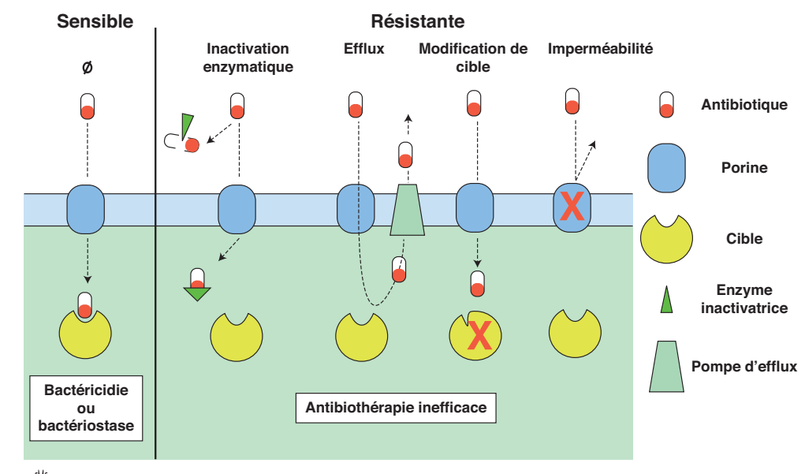
Les différents mécanismes de résistance
Principaux mécanismes de résistances aux antibiotiques
6

Slide 19
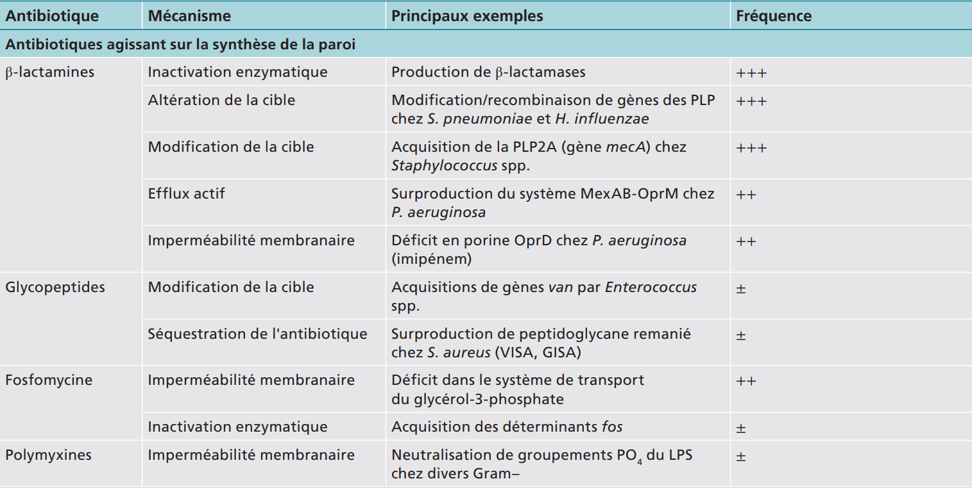
Les différents mécanismes de résistance
6

Slide 20
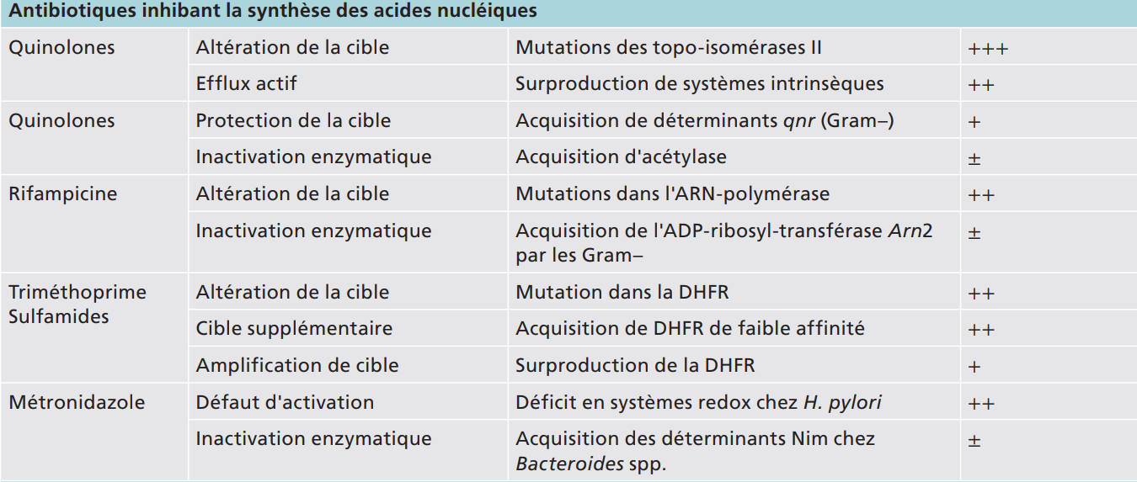
Les différents mécanismes de résistance
6

Slide 21
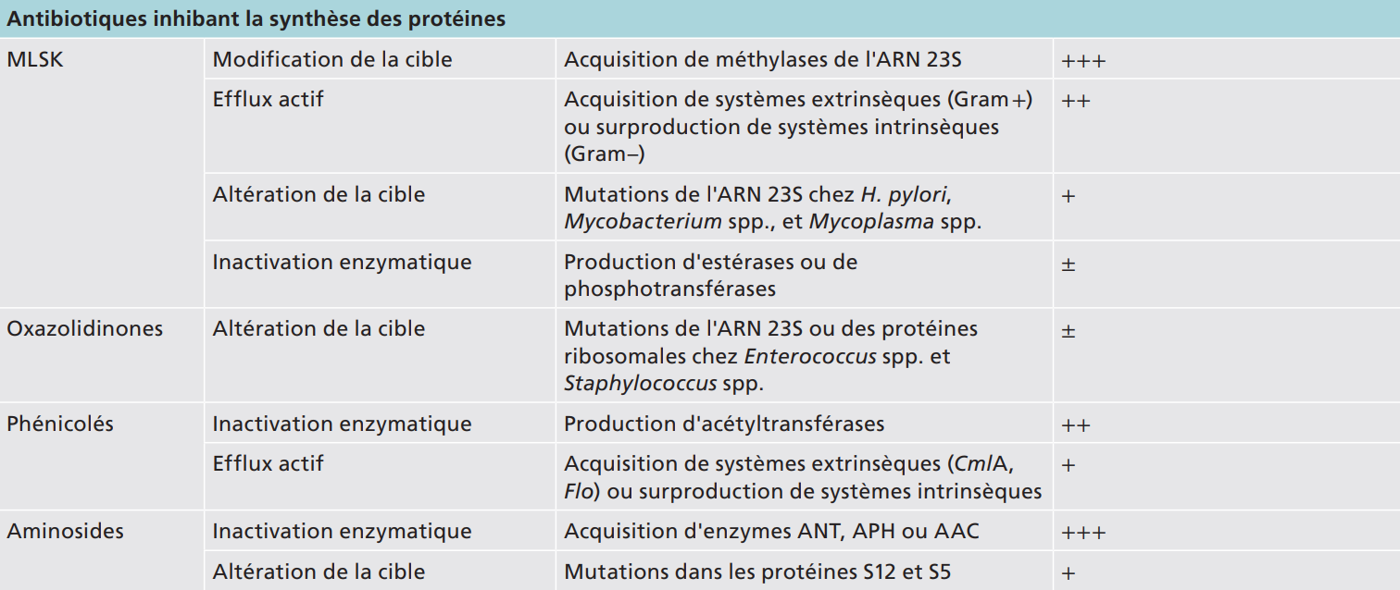
Les différents mécanismes de résistance
6

Slide 22
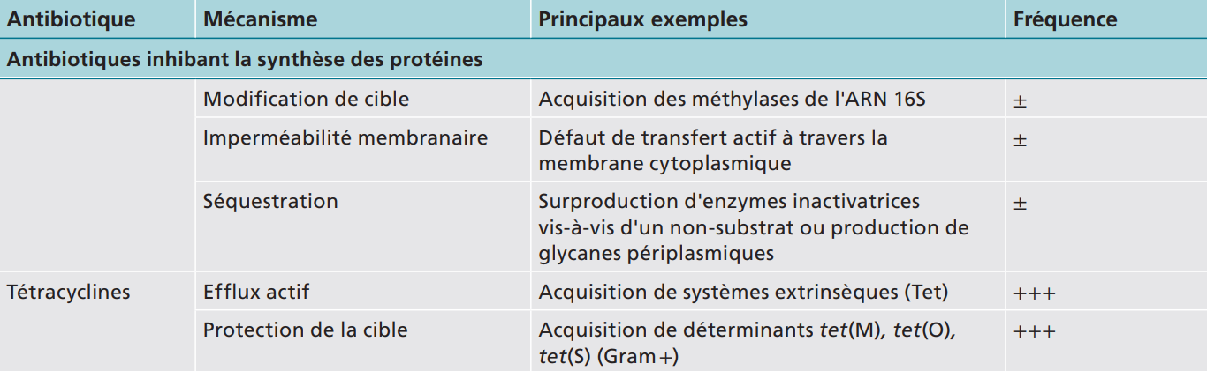

Les différents mécanismes de résistance
6

Slide 23
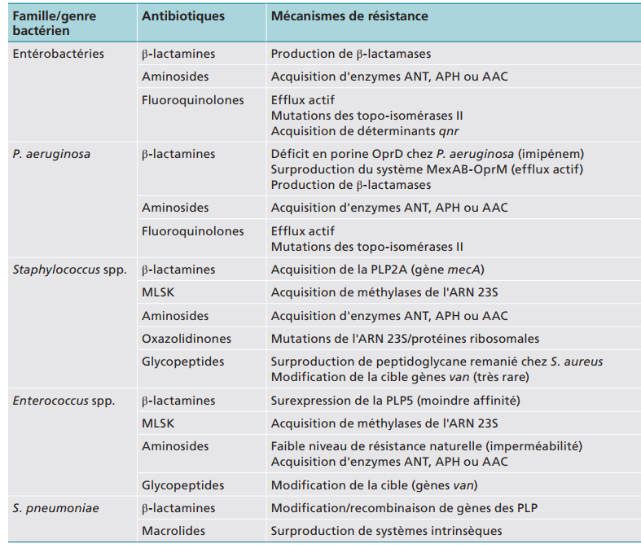
Principaux mécanismes de résistance par famille/genre bactérien
6

Slide 24
Support génétique de la résistance
4
7

Slide 25
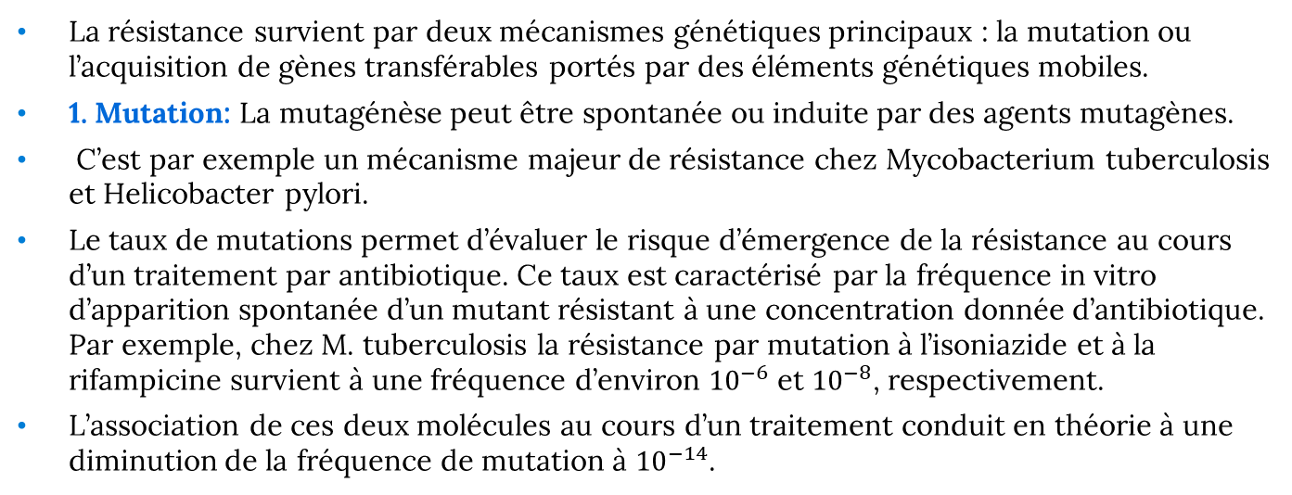
Support génétique de la résistance
La résistance survient par deux mécanismes génétiques principaux : la mutation ou l’acquisition de gènes transférables portés par des éléments génétiques mobiles.
1. Mutation: La mutagénèse peut être spontanée ou induite par des agents mutagènes.
C’est par exemple un mécanisme majeur de résistance chez Mycobacterium tuberculosis et Helicobacter pylori.
Le taux de mutations permet d’évaluer le risque d’émergence de la résistance au cours d’un traitement par antibiotique. Ce taux est caractérisé par la fréquence in vitro d’apparition spontanée d’un mutant résistant à une concentration donnée d’antibiotique. Par exemple, chez M. tuberculosis la résistance par mutation à l’isoniazide et à la rifampicine survient à une fréquence d’environ ${10}^{−6}$ et ${10}^{−8}$, respectivement.
L’association de ces deux molécules au cours d’un traitement conduit en théorie à une diminution de la fréquence de mutation à ${10}^{−14}$.
9

Slide 26
Support génétique de la résistance
2.Acquisition de gènes:
Le deuxième moyen pour une bactérie d’évoluer et d’augmenter son patrimoine génétique consiste à incorporer de l’ADN exogène à partir de son environnement. Trois mécanismes d’acquisition génique se distinguent en fonction du mécanisme de transfert horizontal : la conjugaison, la transformation et la transduction
La conjugaison est considérée comme le mécanisme principal d’acquisition de gènes de résistance.
2.a Conjugaison: La conjugaison correspond à l’échange de matériel génétique d’une bactérie à une autre par contact direct. (via les pili sexuels).
Les plasmides conjugatifs sont des éléments-clés dans la diffusion de la résistance, notamment chez les bactéries à Gram négatif.
9

Slide 27
Support génétique de la résistance
2.b Transformation : La transformation correspond à l’intégration d’un fragment d’ADN environnemental dans le génome bactérien ou l’échange par recombinaison. L’information génétique peut être sous forme de plasmide ou d’un brin d’ADN chromosomique issu d’une bactérie lysée. Les bactéries douées de transformation sont dites « naturellement compétentes » comme Streptococcus pneumoniae.
Des fragments de gènes environnementaux issus d’espèces commensales de streptocoques de l’oropharynx peuvent être intégrés dans le génome bactérien à la place d’une séquence homologue par recombinaison. C’est le cas des gènes encodant les PLP qui peuvent s’intégrer et former des PLP composites également appelées « PLP mosaïques ». Ces PLP composites sont responsables de la sensibilité diminuée à la pénicilline chez S. pneumoniae.
9

Slide 28
Conclusion
5
33

Slide 29
Conclusion:
La résistance aux antibiotiques est un enjeu de santé publique contemporain qui ne cesse de gagner en importance du fait de l’émergence de bactéries toujours plus résistantes. Pour les combattre, de nouvelles molécules ont été développées et ont systématiquement été succédées par la mise en évidence d’isolats résistants.
les bactéries ont toujours réussi à s’adapter par des mécanismes complexes et variés pour empêcher ou perturber la liaison de l’antibiotique à sa cible.
Certains isolats sont particulièrement surveillés comme les souches d’E-BLSE ( entérobactéries sécrétrices de béta-lactamase à spectre élargi) , d’EPC (entérobactéries sécrétrices de carbapénémases), de SARM (Staphylococcus aureus résistant à la méticilline) ou d’ERV ( entérocoque résistant à la vancomycine) .
34

Slide 30
Conclusion:
Les bactéries comme les autres agents infectieux ne peuvent se cantonner aux frontières et il convient d’entreprendre des actions à l’échelle mondiale pour limiter leur diffusion. Différentes stratégies peuvent être proposées et reposent en général sur le bon usage des antibiotiques « l’antimicrobial stewardship » et l’amélioration de l’hygiène. L’antibiothérapie doit être évitée au maximum et restreinte aux molécules ayant le spectre le plus étroit possible
Dans une approche de santé globale, la veille antibiotique doit également concerner les espèces animales et leurs environnements associés qui permettent la circulation de bactéries résistantes de l’animal à l’homme et inversement.
34

Slide 31
Bibliographie
Penven M, Cattoir V. Résistance bactérienne aux antibiotiques : définitions, mécanismes et évolution. EMC - Maladies infectieuses 2022;39(4):1-17 [Article 8-006-N-10].
Pharmacie clinique et thérapeutique Elsevier 2019 Béatrice Demoré Ch42: Généralités sur les antibiotiques par voie systémique et principes d'utilisation.
35

Slide 32
Merci!

